Slide 1
Wegener
Fait par Justin Roy

Slide 2
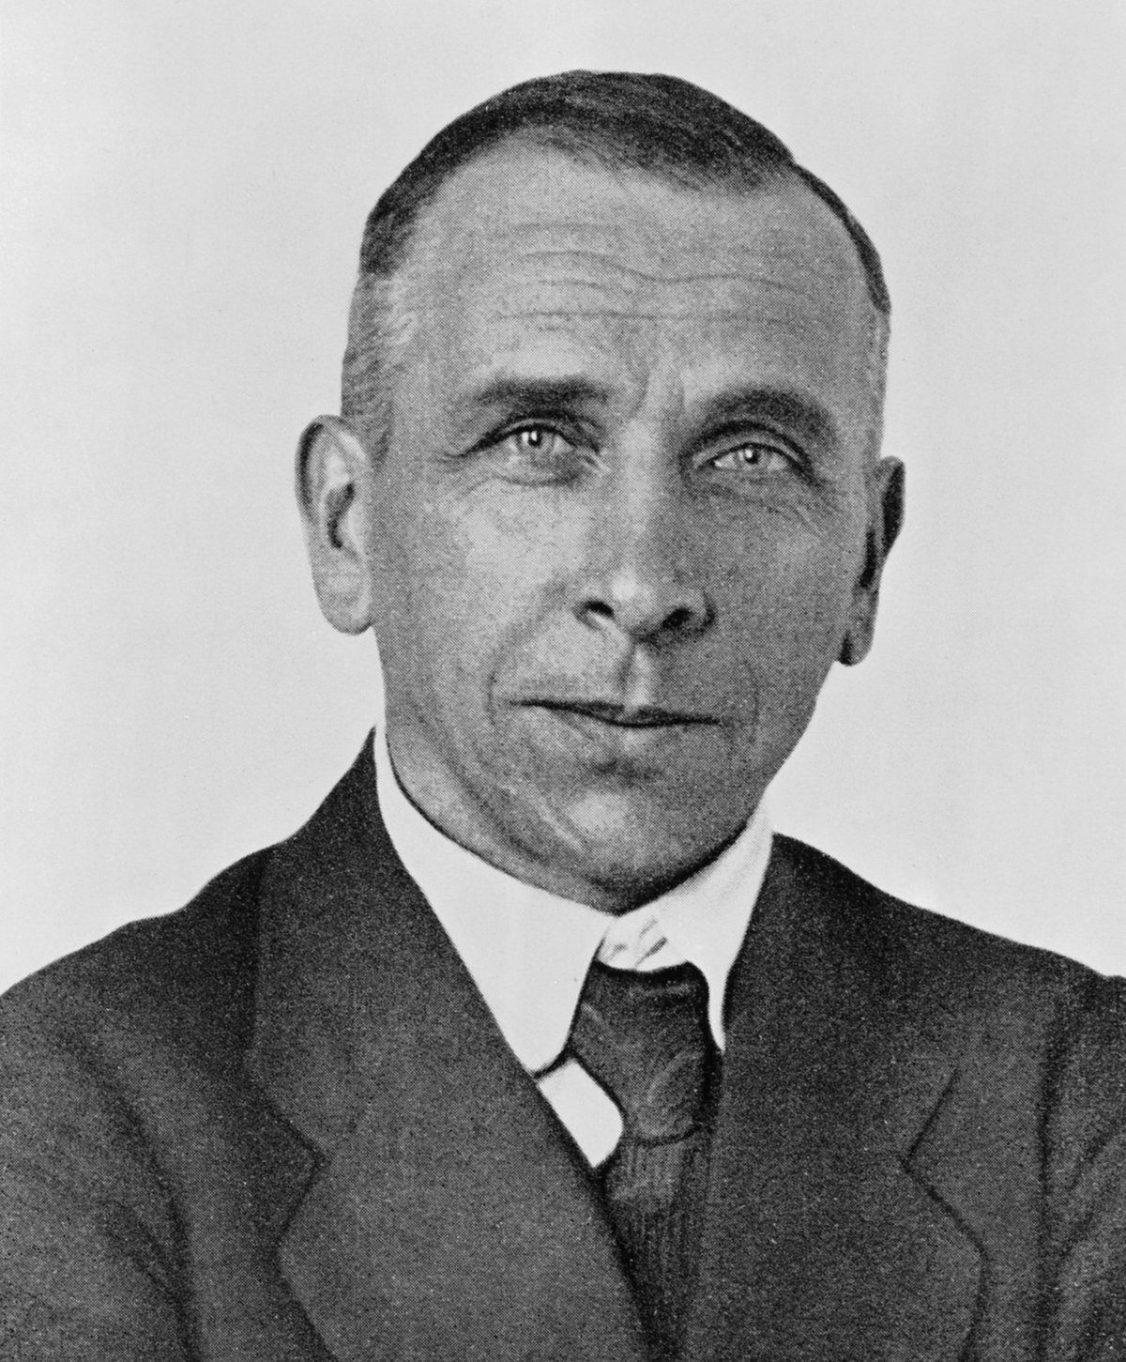
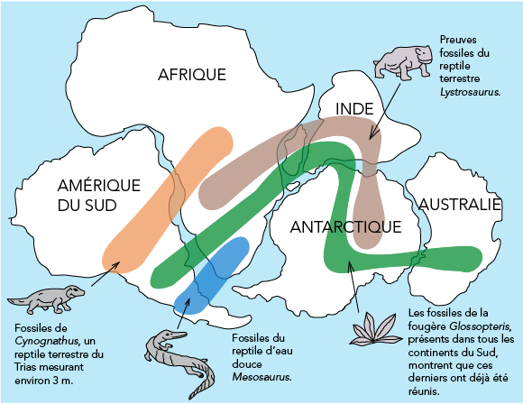

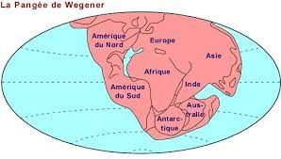
Nom: Wegener
Nom au complet: Alfred Wegener
Nationalité: Allemagne
Période de temps: 1880-1930
Théorie: Dérive des continents, Pangée

